Slide 1
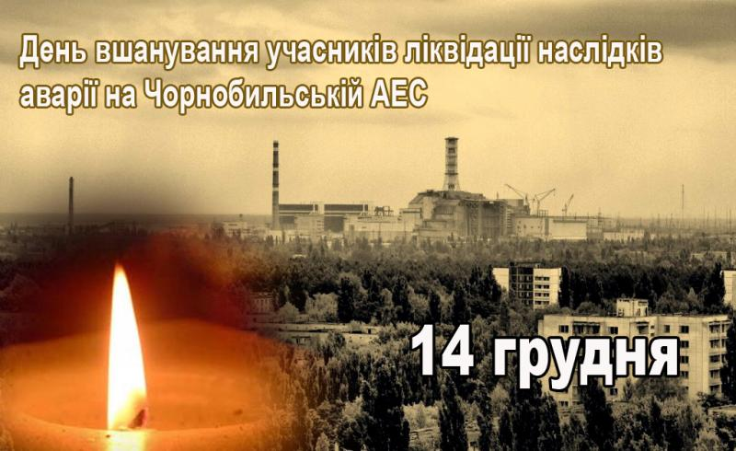

Slide 2
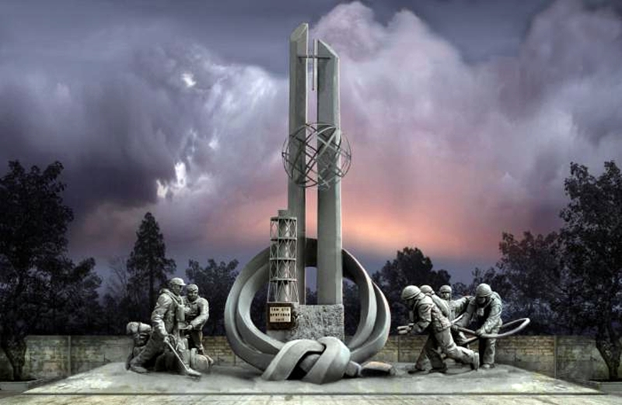

Slide 3
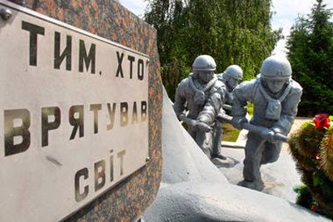
14 грудня – день, коли Українська держава вшановує героїчний подвиг учасників ліквідації наслідків аварії на Чорнобильській АЕС.
Насамперед, це день мужніх та самовідданих людей, які у 1986 році прийняли доленосний виклик, щоб захистити не тільки Україну, але й усе людство від руйнівного впливу зруйнованого внаслідок аварії на Чорнобильської АЕС 4-го енергоблоку.

Slide 4
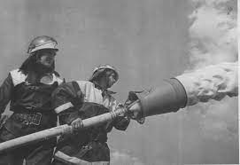
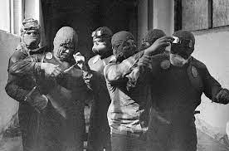
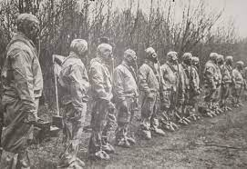
Лише завдяки самопожертві ліквідаторів, багато з яких заплатили власним життям і здоров’ям, вдалося локалізувати аварію та врятувати країну і світ від радіаційного забруднення. До ліквідації наслідків аварії було залучені тисячі фахівців різних професій! Отримуючи великі дози опромінення, інженери, будівельники, шахтарі, енергетики, водії, військові, лікарі - усі, хто пішов тоді не тільки за наказом, а й за покликом серця, зупинили невидимого і дуже підступного ворога. Працювали вахтовим методом – приїздили одні, отримували максимально допустиму дозу радіації і поверталися, а на зміну приїздили інші. За неповними даними, через чорнобильський майданчик пройшли понад 600 тисяч осіб.

Slide 5
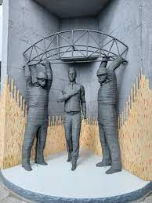
Ліквідатори Чорнобильської катастрофи – приклад самопожертви та самовідданості. Вони віддали життя, зупиняючи ядерний смерч. Вони зробили вагомий внесок у справу подолання наслідків Чорнобильської катастрофи.

Slide 6
Факти у цифрах
240 тисяч – кількість українських ліквідаторів
31 ліквідатор загинув за 10 днів гасіння реактору
30 тисяч ліквідаторів померло протягом 15 років після аварії
73 тисячі ліквідаторів стали інвалідами
8,5 млн людей опромінено
155 тис км² території забруднено
90 тисяч осіб у світі померли від онкологічних захворювань, спровокованих аварією ( за даними Greenpeace)

Slide 7
